Slide 1
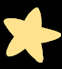







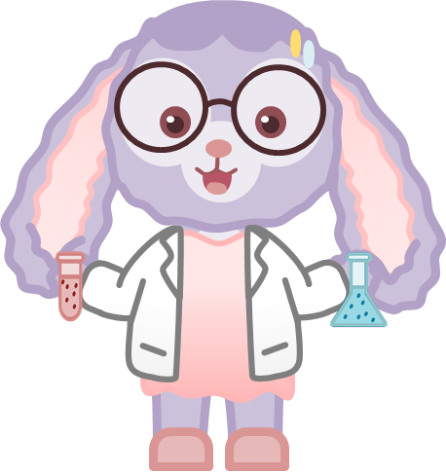
Tra

Slide 2


KHỞI ĐỘNG

Slide 3











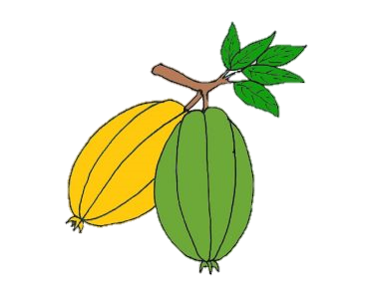
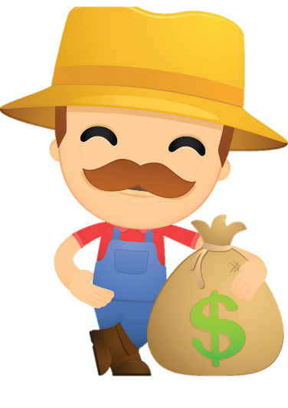
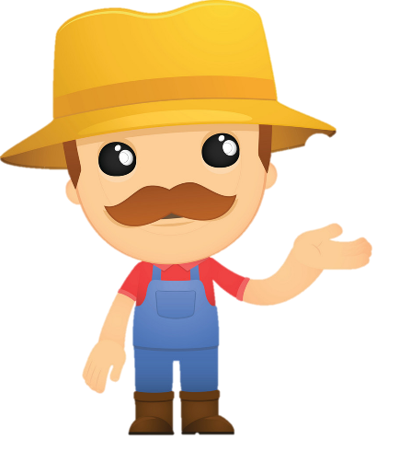
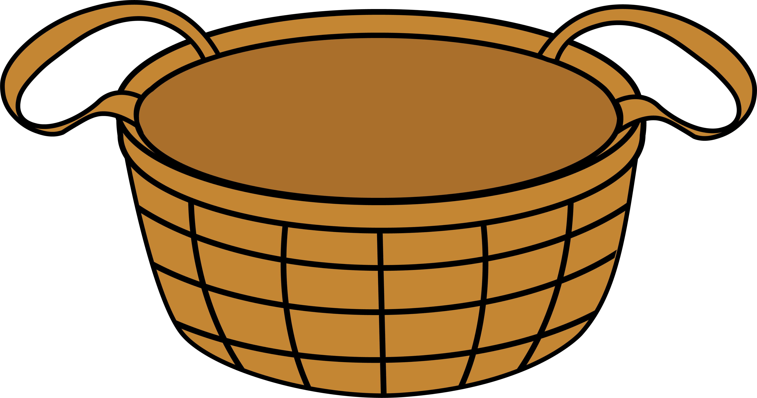

Học tiếp
ĂN KHẾ
TRẢ VÀNG
Notes:
Click vào quả khế để đi đến câu hỏi
Tại slide câu hỏi, click vào con chim để quay về slide này
Chơi xong thì enter để xuất hiên người nông dân hạnh phúc
Click vào người nông dân để đi đến bài mới

Slide 4
1. Bài đọc trước em học là bài gì?
Đáp án: Trong nắng chiều

Slide 5

2. Bài đọc nói về môn thể thao nào?
A. Đá bóng
A. Bơi lội

Slide 6
3. Nêu nội dung của bài đọc?
Đáp án:Miêu tả cảnh các bạn nhỏ nông thôn chơi thể thao trên đồng ruộng. Cảm nhận được niềm vui của các bạn nhỏ và vẻ đẹp của nông thôn thanh bình.

Slide 7
KHÁM PHÁ

Slide 8



Luyện đọc thành tiếng

Slide 9
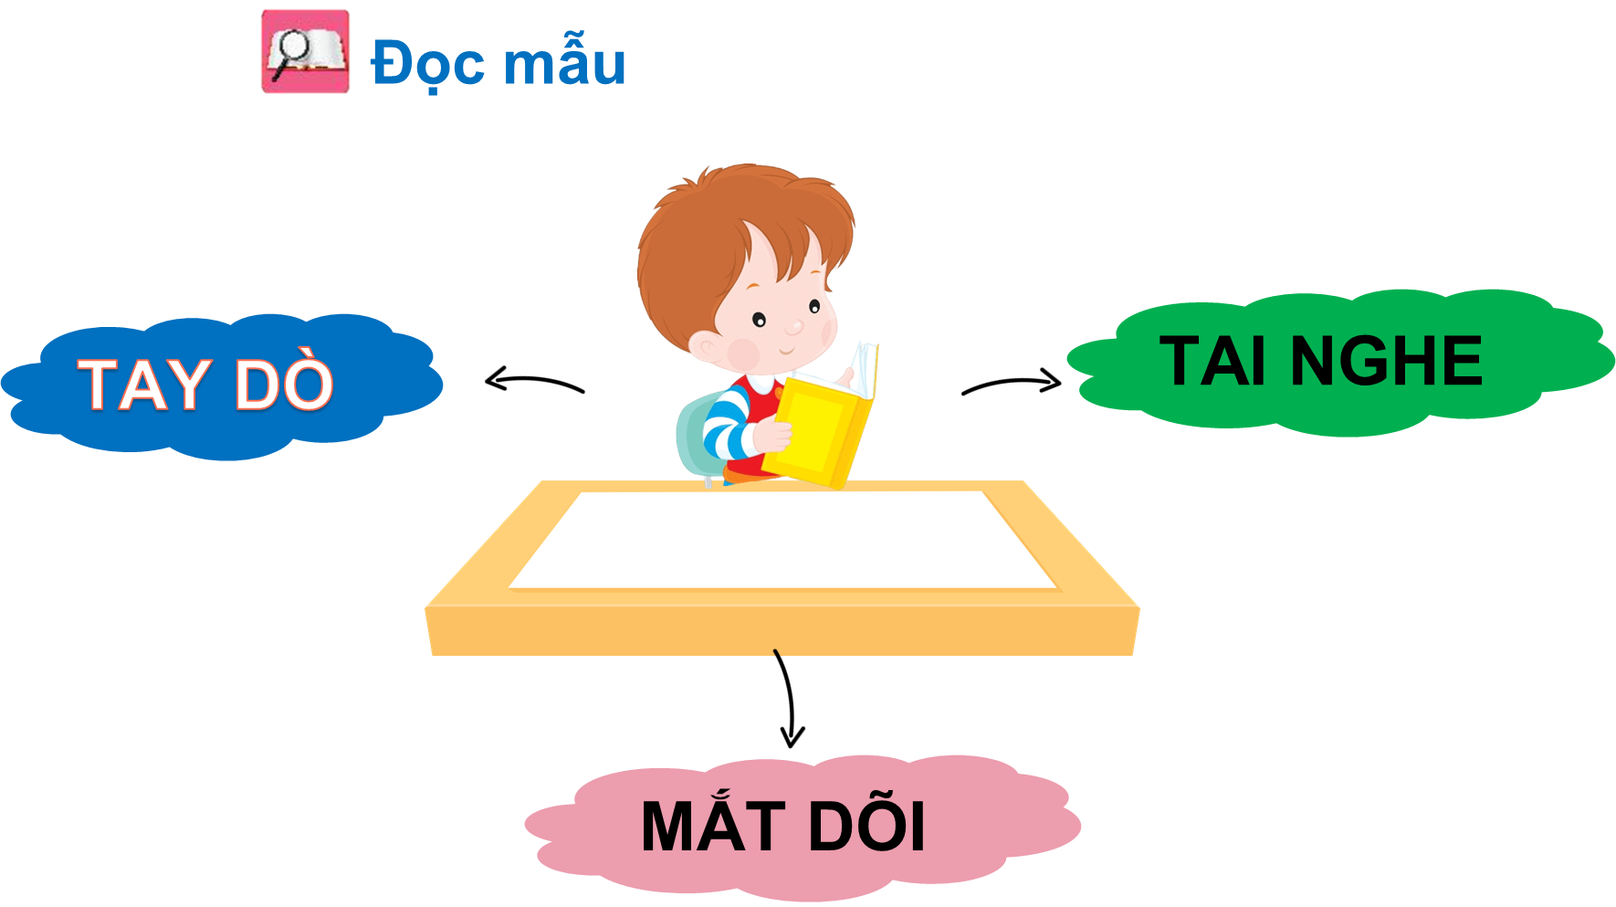

Slide 10


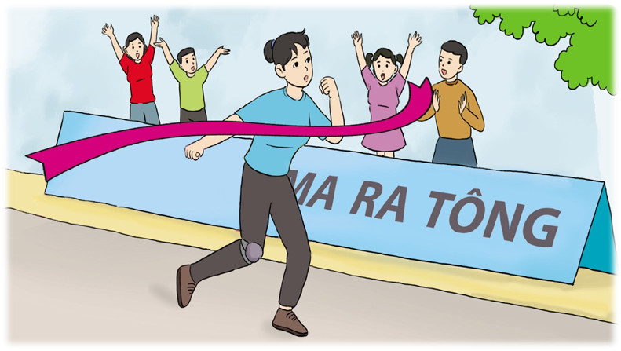

Slide 11
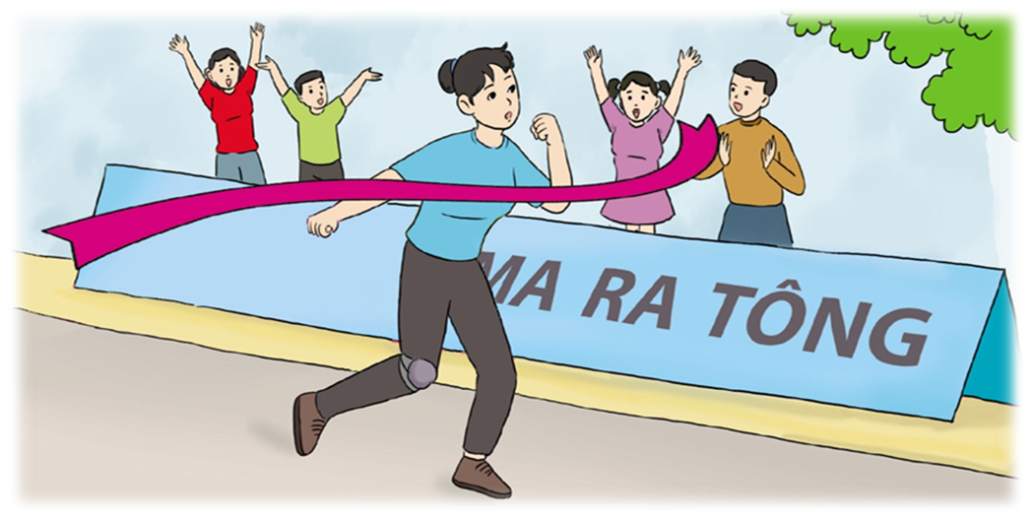

Cuộc đua ma-ra-tông hằng năm diễn ra vào mùa hè. Tôi có nhiệm vụ ngồi trong xe cứu thương, theo sau các vận động viên , phòng khi ai đó cần được chăm sóc y tế.
- Chúng ta sẽ theo sau người chạy cuối cùng. Anh lái xe chầm chậm thôi nhé! – Tôi nói với người lái xe.
Đoàn người dần tăng tốc, xe chúng tôi bám theo sau. Ở cuối đoàn đua là một phụ nữ mặc áo thể thao màu xnh da trời. Đôi chân của chị bị tật, tưởng chừng không thể nào bước đi được, nói gì đến chạy. Nhìn chị chật vật nhích từng bước một, mặt đỏ bừng như lửa mà tôi nín thở, rồi tự reo hò: ”Cố lên! Cố lên!“. Tôi vừa sờ sợ, vừa phấn khích, vừa ngưỡng mộ dõi theo chị đang kiên trì và quả quyết vượt qua những mét cuối cùng.

Slide 12
Vạch đích đã hiện ra. Ai đó đã chăng một sợi ruy băng hồng ngang đường. Người phụ nữa chầm chậm bang qua. Sợi ruy băng tung ra, bay phấp phới sau lưng chị như đôi cánh.
Cuối đua đã kết thúc tự lâu, nhưng ấn tượng về chị thì còn mãi. Với chị, điều quan trọng không phải là chiến thắng những người khác, mà là chiến thắng bệnh tật của mình. Mỗi lúc gặp khó khăn trong cuộc sống, hình ảnh ”người chạy cuối cùng“ lại tiếp thêm động lực cho tôi.
Theo ĐỖ ANH KHOA

Slide 13


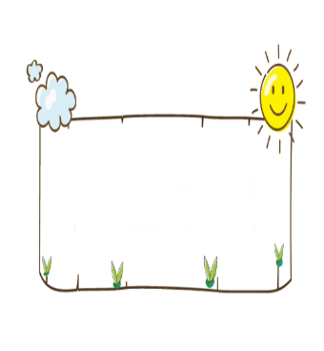




Trà
Bài được chia làm mấy đoạn ?
Chia làm 4 đoạn
Khổ 1 : Từ đầu…người lái xe.
Khổ 4 : Vạch đích….như đôi
cánh.
:
Khổ 2 : Đoàn người…cuối
cùng.
Khổ 3 : Còn lại.

Slide 14
Cuộc đua ma-ra-tông hằng năm diễn ra vào mùa hè. Tôi có nhiệm vụ ngồi trong xe cứu thương, theo sau các vận động viên , phòng khi ai đó cần được chăm sóc y tế.
- Chúng ta sẽ theo sau người chạy cuối cùng. Anh lái xe chầm chậm thôi nhé! – Tôi nói với người lái xe.
Đoàn người dần tăng tốc, xe chúng tôi bám theo sau. Ở cuối đoàn đua là một phụ nữ mặc áo thể thao màu xnh da trời. Đôi chân của chị bị tật, tưởng chừng không thể nào bước đi được, nói gì đến chạy. Nhìn chị chật vật nhích từng bước một, mặt đỏ bừng như lửa mà tôi nín thở, rồi tự reo hò: ”Cố lên! Cố lên!“. Tôi vừa sờ sợ, vừa phấn khích, vừa ngưỡng mộ dõi theo chị đang kiên trì và quả quyết vượt qua những mét cuối cùng.
Vạch đích đã hiện ra. Ai đó đã chăng một sợi ruy băng hồng ngang đường. Người phụ nữa chầm chậm bang qua. Sợi ruy băng tung ra, bay phấp phới sau lưng chị như đôi cánh.
Cuối đua đã kết thúc tự lâu, nhưng ấn tượng về chị thì còn mãi. Với chị, điều quan trọng không phải là chiến thắng những người khác, mà là chiến thắng bệnh tật của mình. Mỗi lúc gặp khó khăn trong cuộc sống, hình ảnh ”người chạy cuối cùng“ lại tiếp thêm động lực cho tôi.
1
2
3
4

Slide 15
Luyện đọc từ khó
Ma-ra-tông
Diễn ra
Nín thở
Reo hò
Ruy băng
Động lực

Slide 16
GIẢI NGHĨA TỪ

Slide 17




GIẢI NGHĨA TỪ
Ma-ra-tông
Tăng tốc
Chật vật
Phấn khích
Cuộc thi chạy đường dài
Tăng tốc độ
Hết sức khó khăn
Phấn
khởi, hăng hái

Slide 18
Luyện đọc câu dài
Tôi vừa sờ sợ, vừa phấn khích, vừa ngưỡng mộ dõi theo chị đang kiên trì và quả quyết vượt qua những mét cuối cùng.

Slide 19



Luyện đọc nhóm

Slide 20

ĐỌC HIỂU
trà

Slide 21






Trò chơi
Tìm hiểu bài
Notes:
Cre by– Măng Non – Tài liệu Tiểu học. Nghiêm cấm cô Hương Thảo sao chép dưới mọi hình thức!

Slide 22
Nhân vật ”tôi“ làm nhiệm vụ gì trong cuộc thi ma-ra-tông?
Nhân vật tôi làm nhiệm vụ ngồi trong xe cứu thương, theo sau các vận động viên, phòng khi ai đó cần được chăm sóc y tế.

Slide 23
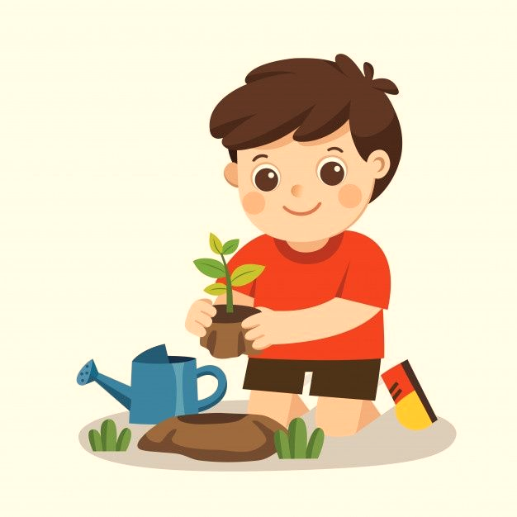


Người chạy cuối cùng có gì đặc biệt?
Đó là một phụ nữ bị tật ở chân, di chuyển rất khó khăn.

Slide 24
Tìm trong bài những chi tiết miêu tả cảm xúc của nhan vật ”tôi“ khi theo dõi người chạy cuối cùng.
Nhìn chị chật vật bước từng bước một, mặt đỏ bừng như lửa mà tôi nín thở, rồi tự dung reo hò:”Cố lên! Cố lê!“. Tôi vừa sờ sợ, vừa phấn khích, vừa ngưỡng mộ theo dõi chị…

Slide 25
Nội dung bài học
Vì sao hình ảnh người chạy cuối cùng có thể tiếp thêm động lực cho nhân vật ”tôi“ mỗi lúc gặp khó khăn?.
- Vì đối với ”tôi“ người phụ nữ khuyết tật ấy là gương sáng về nghị lực và quyết tâm vượt qua khó khăn.
- Vì ”tôi“ được truyền cảm hứng từ quyết tâm chiến thắng bệnh tật của người chạy cuối cùng.
- Vì khi nghĩ đến hình ảnh người chạy cuối cùng, ”tôi“ cảm thấy khó khăn của mình rất nhỏ bé so với những khó khăn mà người phụ nữ đó phải trải qua.
Notes:
- Vì vào mùa hè, các bạn có rất nhiều trải nghiệm thú vị.
- Vì hầu như bạn học sinh nào cũng thích mùa hè.

Slide 26




NỘI DUNG BÀI HỌC
Có ý chí, có quyết tâm công việc dù khó đến mấy cũng sẽ thành công.

Slide 27




Luyện đọc diễn cảm
Tổ 4
Tổ 2
Tổ 3
Tổ 1
Chấm điểm nào!

Slide 28
LuyệN tập

Slide 29



1. Tìm những sự vật được so sánh với nhau trong các câu dưới đây. Chúng được so sánh về đặc điểm gì?
Mặt chị được so sánh với lửa về màu sắc của da mặt (lửa có màu ”đỏ“)
a, mặt chị đỏ bừng như lửa.
Hình ảnh sợi ruy bang bay trong gió được so sánh với đôi cánh chim mở rộng và bay lượn trên trời.
b, Sợi ruy băng bay phấp phới như đôi cánh.

Slide 30

2. xếp các bộ phận của mỗi câu trên vào ô thích hợp trong bảng sau:

Slide 31
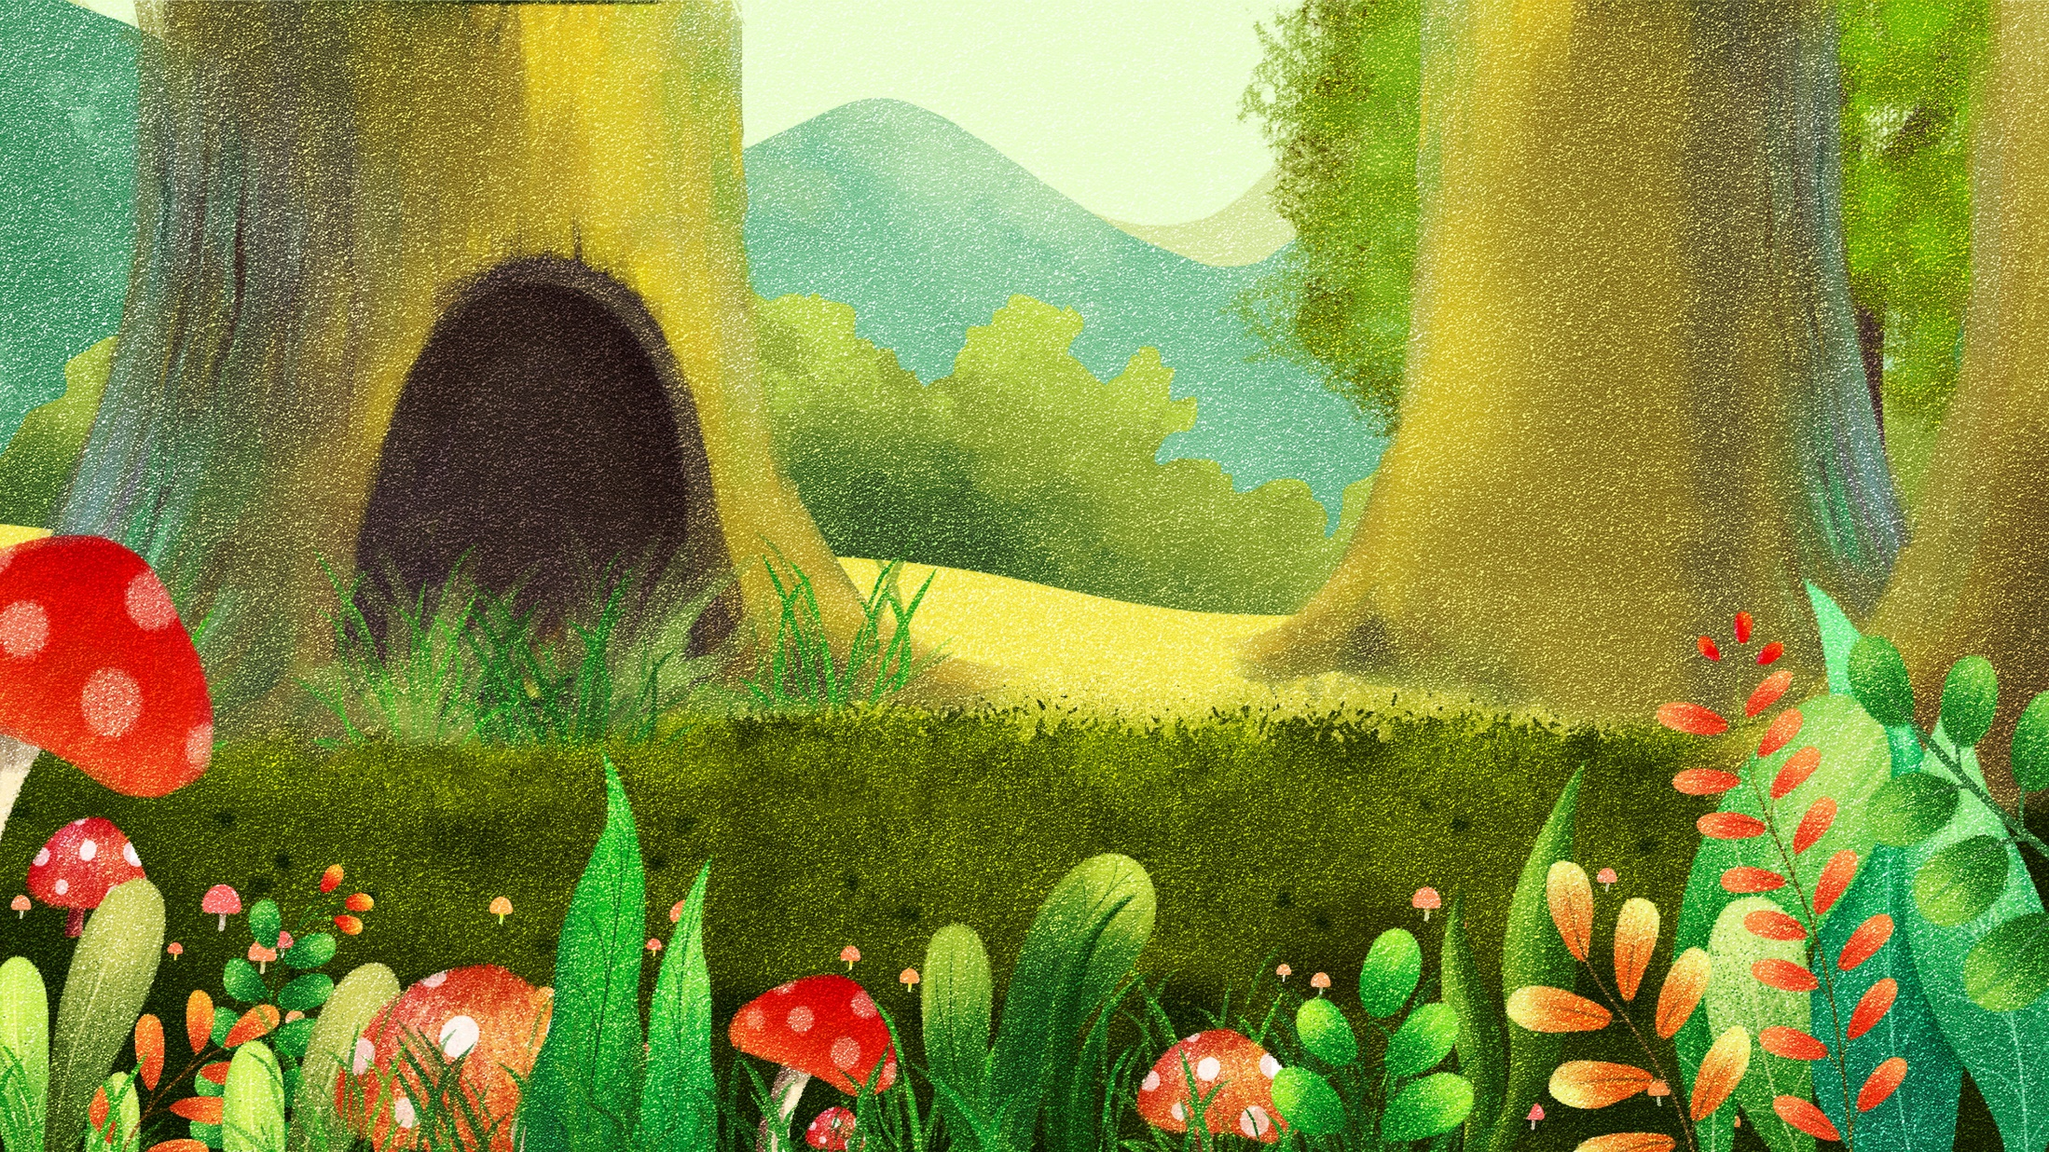
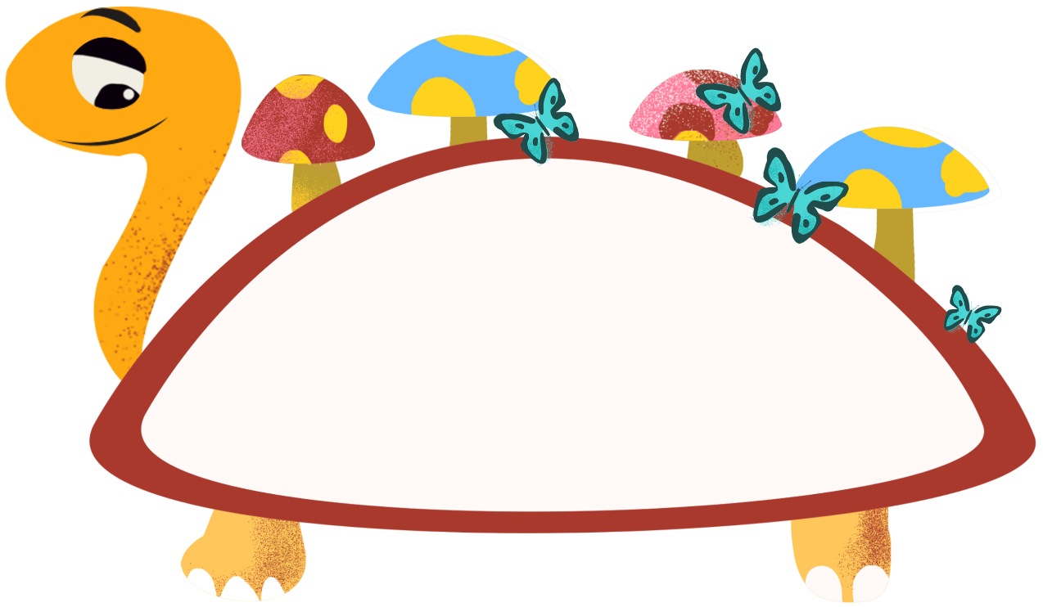
Trò chơi
CÙNG ĐI HÁI NẤM

Slide 32
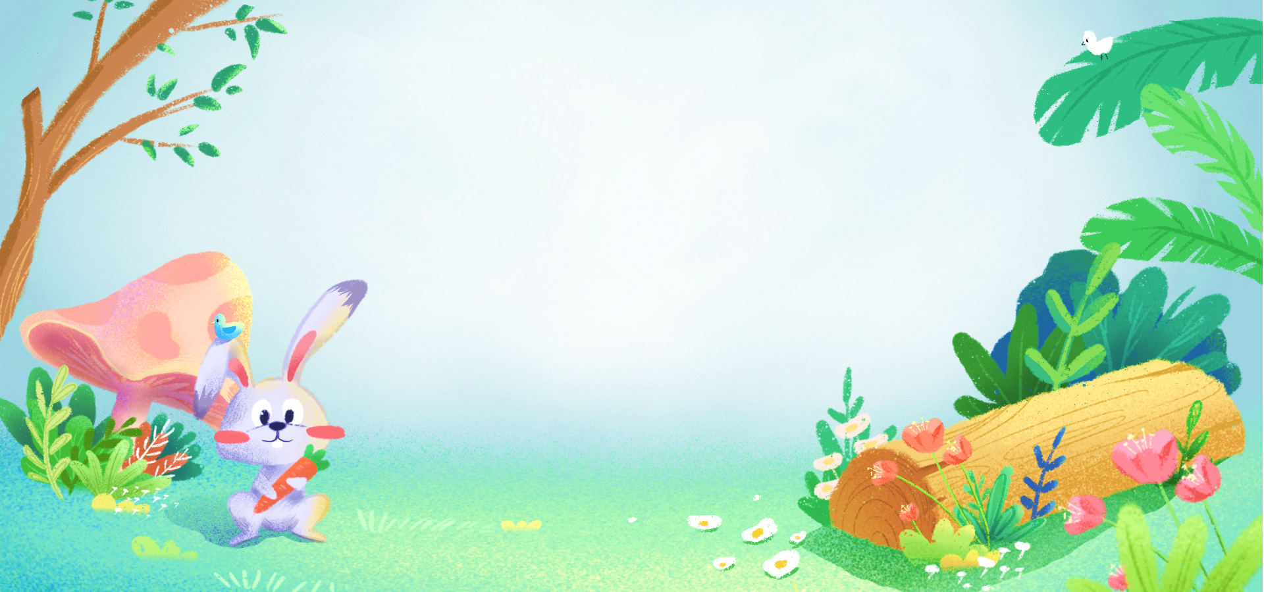
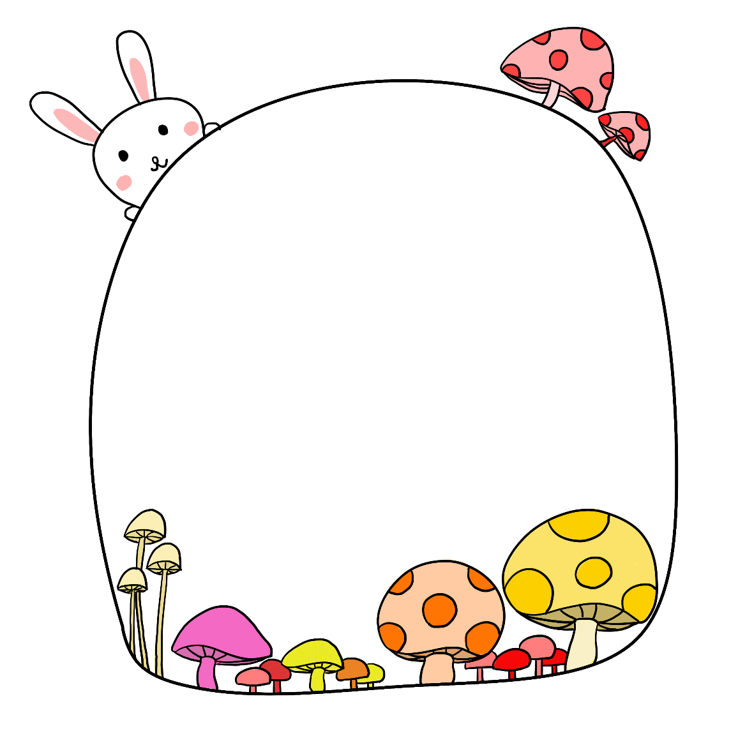
Thử thách
Các bạn hãy hái và xếp các cây nấm có chưa từ ngữ vào 4 giỏ tương ứng nhé!

Slide 33
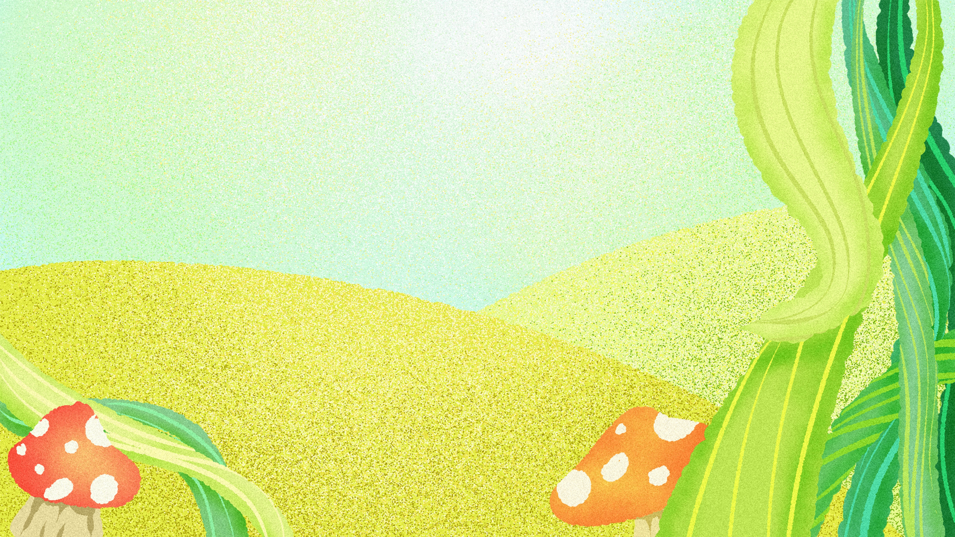



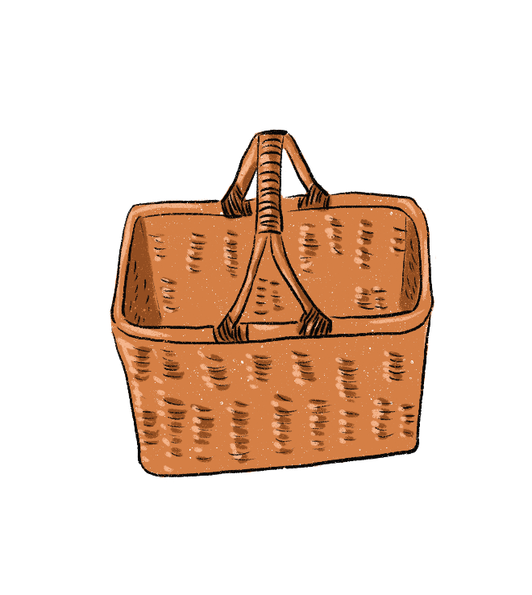
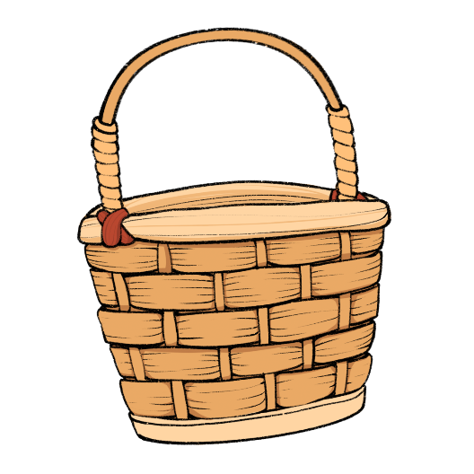
Mặt chị
như
Đỏ bừng
Phấp phới
Sợi ruy băng
Lửa
Đôi cánh
như
Sự vật 1
Từ so sánh
Đặc điểm
Sự vật 2

Slide 34




3. Tìm câu khiến trong bài đọc.
Anh lái xe chầm chậm thôi nhé!
Cố lên! Cố lên!

